Slide 1
KHỞI ĐỘNG
KHỞI ĐỘNG

Slide 2
GIẢI CỨU
ĐẠI DƯƠNG

Slide 3
Bắt đầu!
10 + ... = 16
A. 4
B. 26
C. 16
D.6
HẾT GIỜ

Slide 4
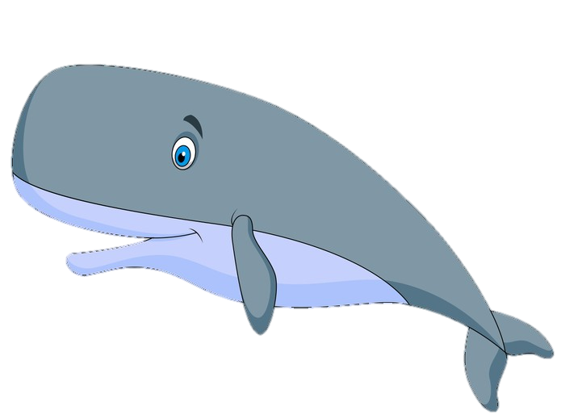
Bắt đầu!
... + 85 = 95
A. 195
B. 10
C. 180
D. 170
HẾT GIỜ

Slide 5
Bắt đầu!
85 + 65 = ...
A. 10
B. 20
C. 150
D. 140
HẾT GIỜ

Slide 6
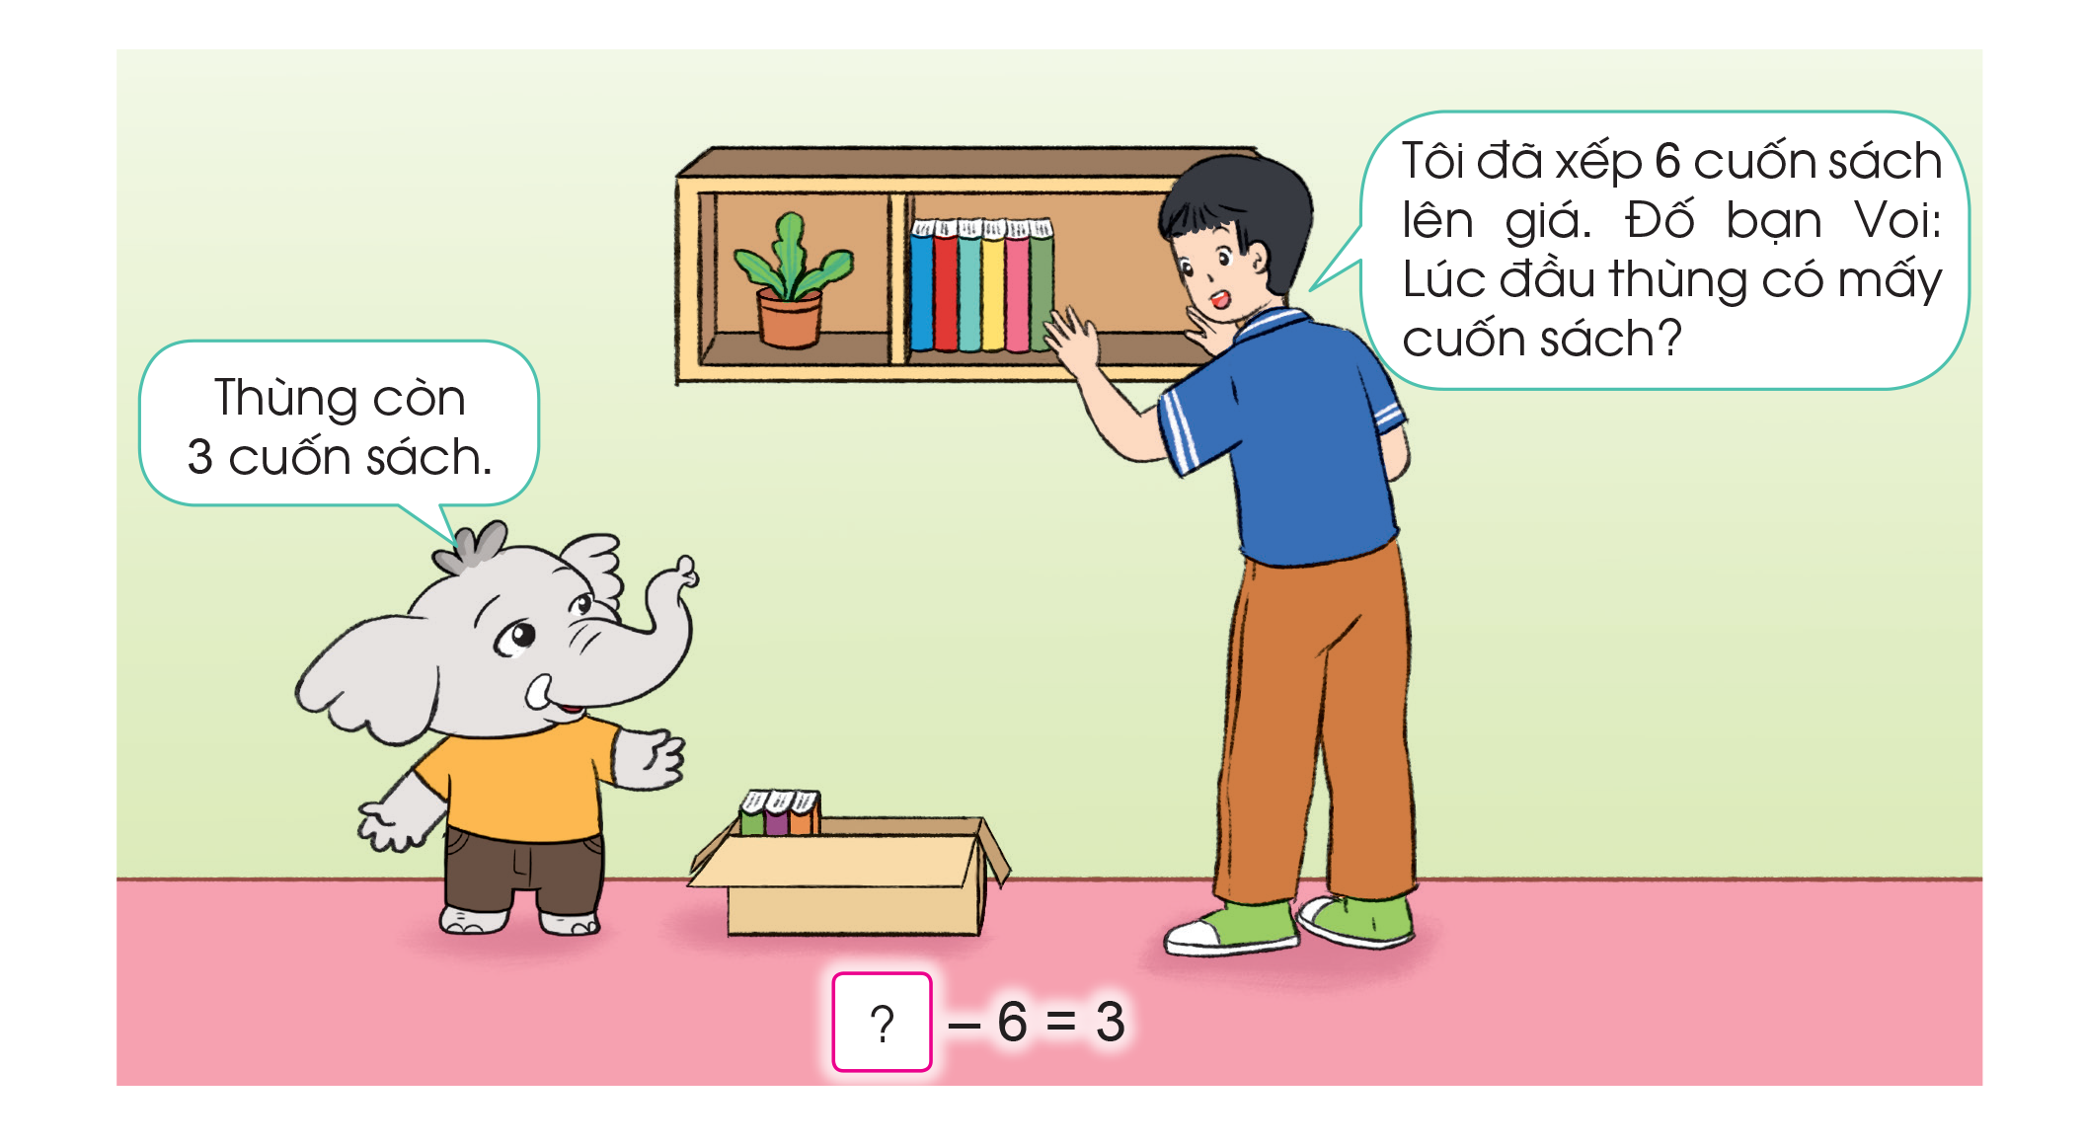

Slide 7
Bộ sách Cánh Diều
Bộ sách Cánh Diều
Toán 3
Toán 3
Tìm thành phần chưa biết của phép tính
Tiết 2
Tiết 2

Slide 8
Thứ … ngày … tháng … năm 20 …
Toán
Tìm thành phần chưa biết
của phép tính (Tiết 2)

Slide 9
Yêu cầu cần đạt
Yêu cầu cần đạt
1. Tìm thành phần chưa biết trong phép trừ.
2. Vận dụng được kiến thức, kĩ năng đã học vào giải quyết một số tình huống gắn với thực tế.
Notes:
Bầm vào các hình khi mũi tên chuyển sang ngón tay thì ấn để hiện tên đồ vật

Slide 10
Khám phá

Slide 11
B. TÌM SỐ BỊ TRỪ, TÌM SỐ TRỪ
1. Tìm số bị trừ
6
3
9
-
=
Muốn tìm số bị trừ ta lấy hiệu cộng với số trừ.
3
6
9
=
+

Slide 12
B. TÌM SỐ BỊ TRỪ, TÌM SỐ TRỪ
2. Tìm số trừ
6
3
9
-
=
Muốn tìm số trừ ta lấy số bị trừ trừ đi hiệu
6
3
=
9
-

Slide 13
Luyện tập

Slide 14
3
Tìm thành phần chưa biết trong các phép tính sau:
18
4
50
5
236
21

Slide 15
4
Số?
51
36
54
50
64
40
26

Slide 16
a) Lúc đầu trong ổ có 10 quả trứng, một số quả trứng đã nở, còn lại 6 quả trứng chưa nở. Hỏi có mấy quả trứng đã nở?
5
Bài giải
Số quả trứng đã nở là:
10 – 6 = 4 (quả)
Đáp số: 4 quả trứng đã nở.

Slide 17
b) Anh Nam mua vé vào xem hội chợ hết 12 000 đồng, người bán vé trả lại cho anh Nam 8 000 đồng. Hỏi anh Nam đã đưa cho người bán vé bao nhiêu tiền?
5
Bài giải
Anh Nam đã đưa cho người bán vé số tiền là:
8 000 + 12 000 = 20 000 (đồng)
Đáp số: 20 000 đồng

Slide 18
6
Viết một phép cộng, ví dụ: 175 + 207 = ?
Tính tổng rồi sử dụng phép trừ để kiểm tra lại kết quả.

Slide 19
b) Viết một phép trừ, ví dụ: 209 – 76 = ?
Tính hiệu rồi sử dụng phép cộng để kiểm tra lại kết quả.
6

Slide 20
c) Viết phép cộng, phép trừ khác rồi cùng bạn tính và kiểm tra lại kết quả.
6

Slide 21
Dặn dò

Slide 22
Tạm biệt các em!

